Slide 1
BACnet
Chat Applikation Sketch
Gruppe 02
Li Ting Luong, Monika Multani
03.06.2021

Slide 2
Chat erweitern
Sketch erstellen und schicken
Auf Nachrichten antworten
Tools:
Python
Tkinter

Slide 3
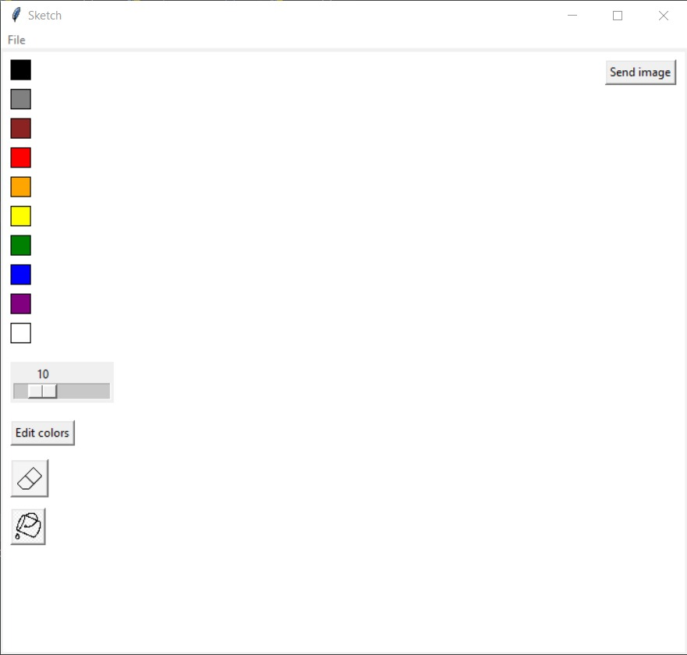
Erste Version

Slide 4
Demo

Slide 5


Weitere Schritte
Weitere Tools
hinzufügen
Report schreiben

Slide 6
Danke für Eure Aufmerksamkeit!
Fragen?
Gruppe 02
Li Ting Luong, Monika Multani

